Slide 1

인터랙티브 웹 개발 - Part 1
404 에러 페이지
-
1 챕터 개요
Notes:
파트 1 소개
챕터 1 소개

Slide 2

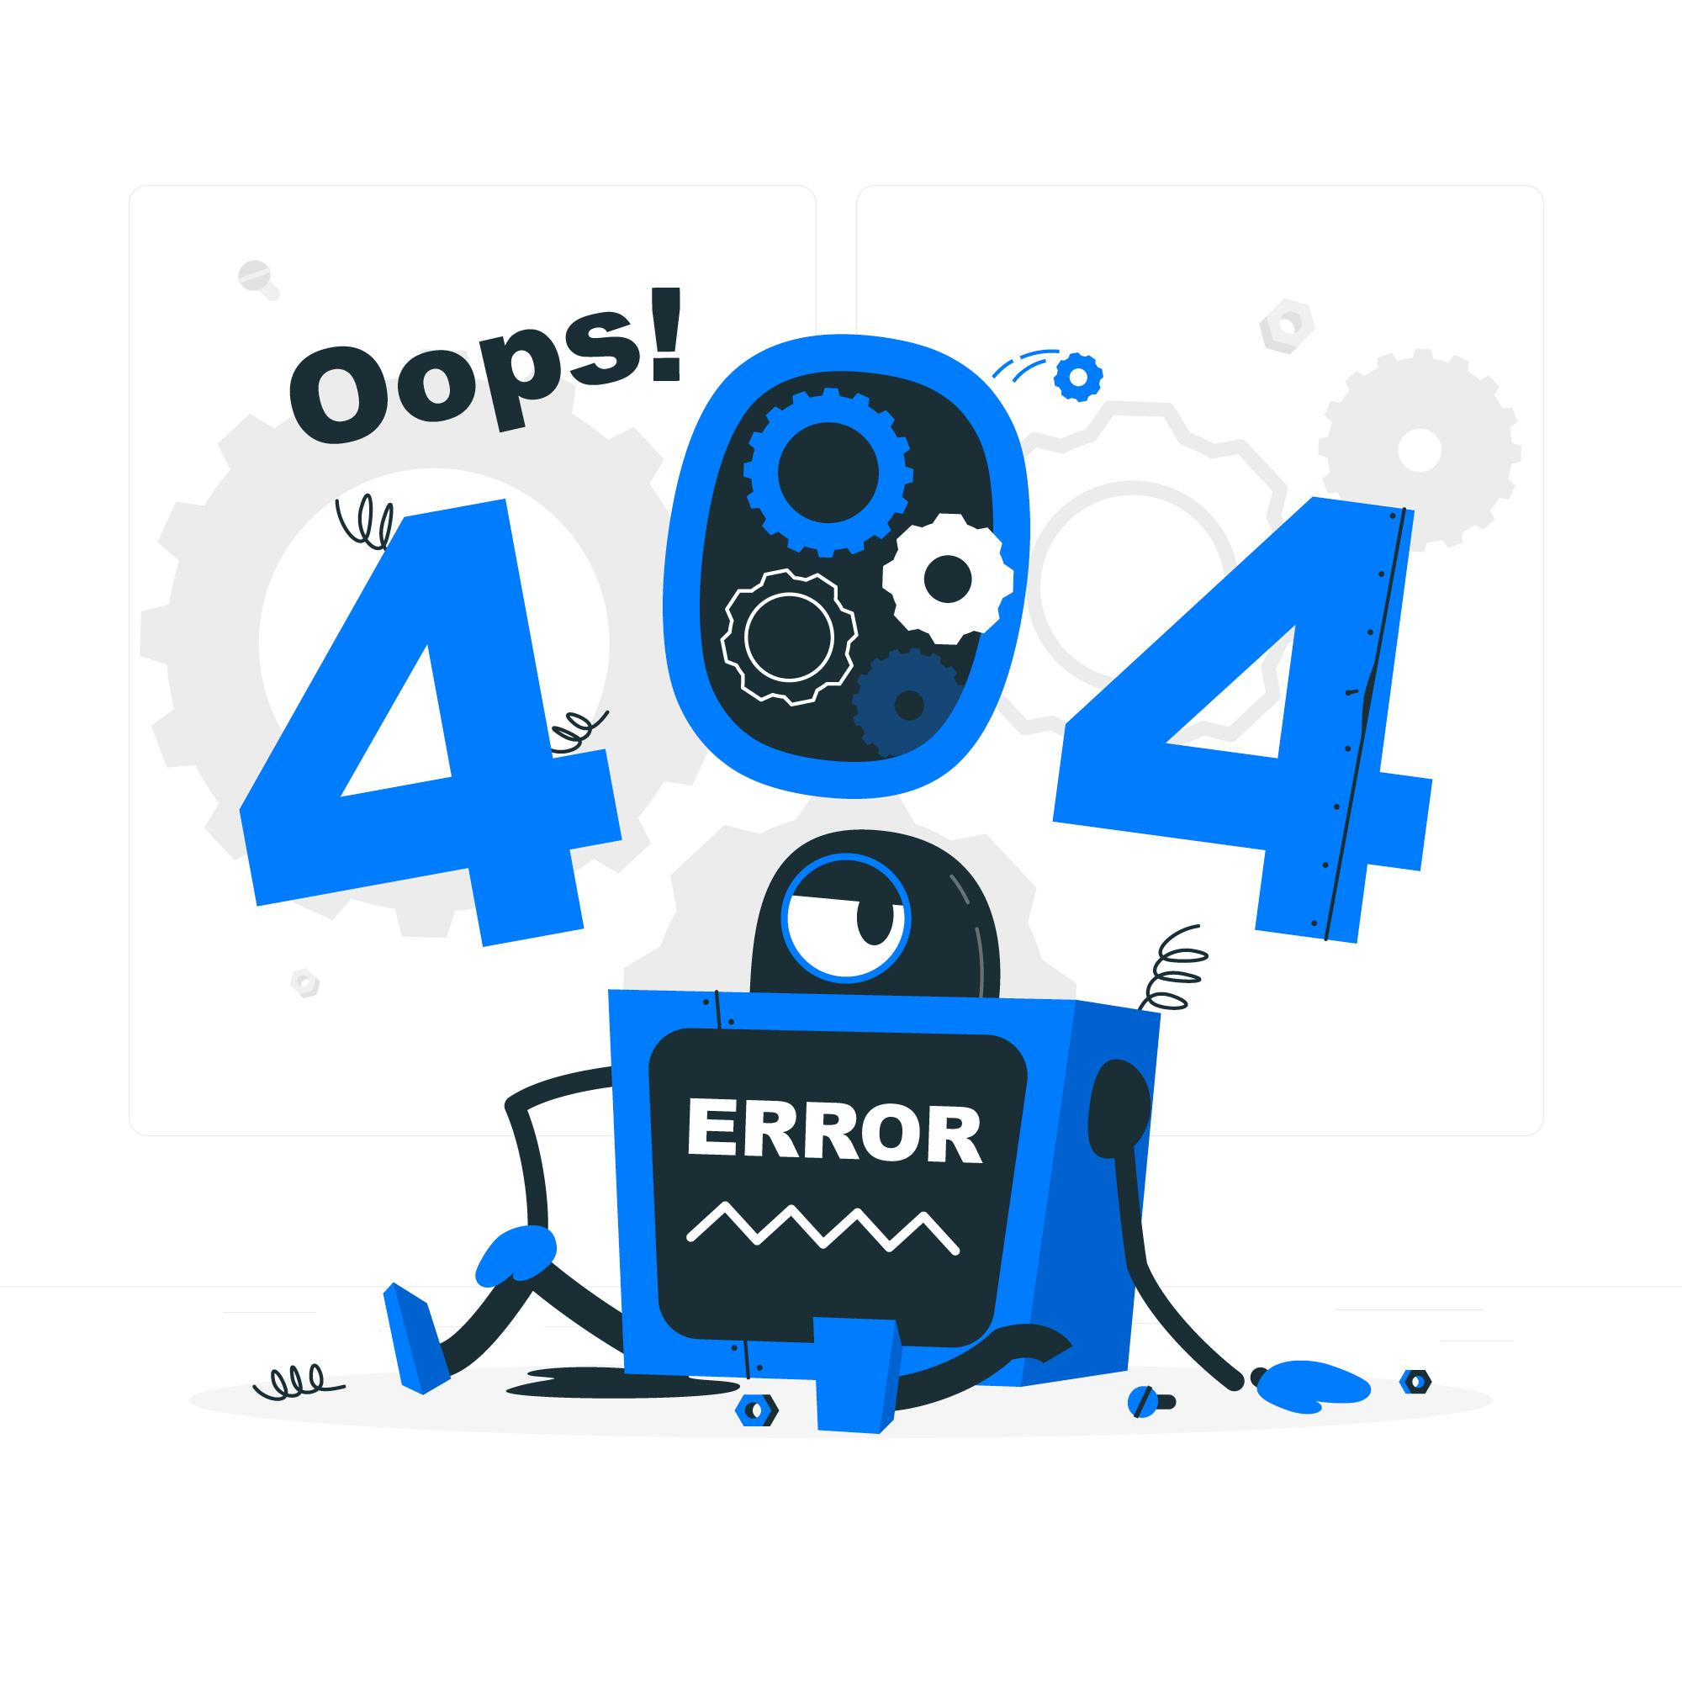
404?
1.
챕터 개요
404 코드란?
서버와 통신할 수는 있지만 요청한 바를 찾을 수 없다는 것을 가리키는 HTTP 표준 응답 코드
404 에러 페이지
사용자에게 심심치 않게 노출되므로 디자인에 신경 쓰고 인터랙티브한 페이지로 구현하는 경우 많음

